Slide 1
DB11장. 보고서 만들기

Slide 2
Index
1. 보고서의 개념
2. 보고서 구성
3. 보고서 만들기

Slide 3
1. 보고서의 개념
보고서는 테이블이나 쿼리등을 데이터 원본으로 하여 데이터요약, 그룹화등을 설정해 인쇄를 위한 개체이다.
폼과 마찬가지로 다양한 컨트로를을 배치할 수 있고, 이벤트프로시저도 작성할 수 있다.
데이터의 변경 작업은 불가능하다.

Slide 4
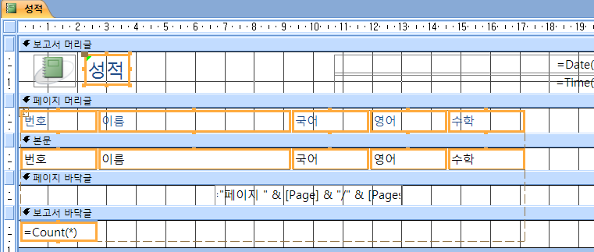
2. 보고서 구성
보고서 머리글:보고서의 첫페이지 상단에 한번만 존재하는 영역이다.
페이지 머리글: 모든 보고서의 페이지 상단에 표시되는 영역이다.
본문:실제 데이터가 표시되는 부분이다.
페이지바닥글:각 페이지의 하단에 존재하는 영역으로 날자, 페이지번호가 삽입되는 공간이다.
보고서 바닥글 :보고서의 가장 마지막에 한번만 나타내는 영역이다.
그룹 머리글:그룹이 지정될 경우에 그룹상단에 반복적으로 나타나는 영역이다.
그룹 바닥글: 그룹이 지정될 경우에 그룹하단에 반복적으로 나타나는 영역이다.

Slide 5
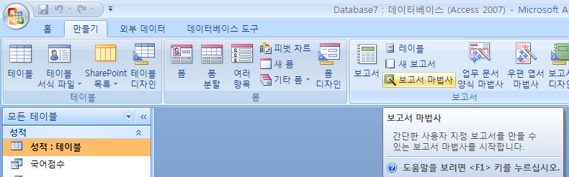
3. 보고서 만들기
리본 메뉴의 [만들기]탭의 [보고서]그룹의 [보고서마법사] 아이콘을 눌러 실행한다.

Slide 6
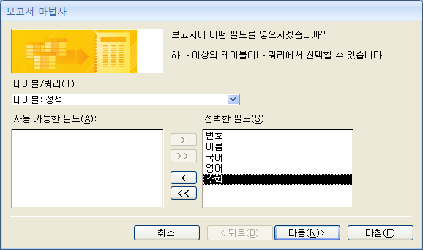
보고서에 삽입할 필드를 선택한 후 다음 버튼을 누른다.

Slide 7
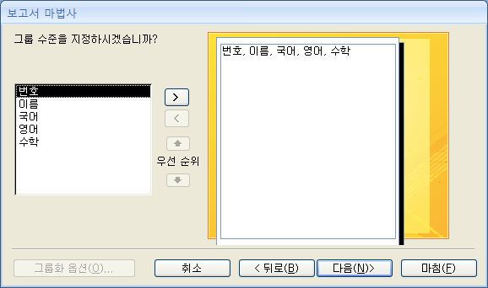
그룹수준을 묻는 항목에서는 그냥 다음 버튼을 누른다.

Slide 8
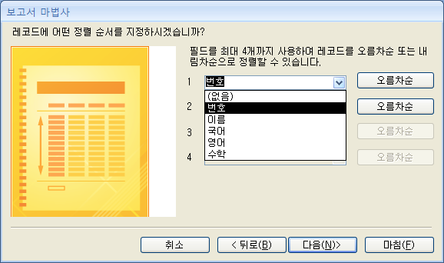
정렬에 기준이 되는 필드를 설정한 후 다음 버튼을 누른다.

Slide 9
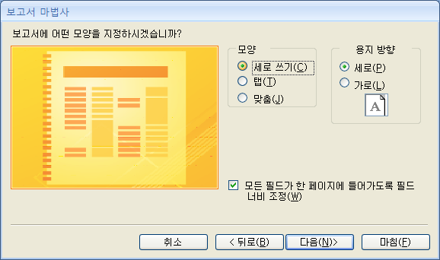
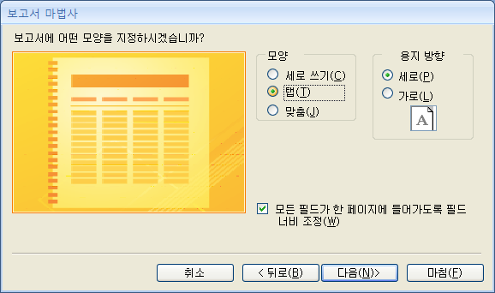
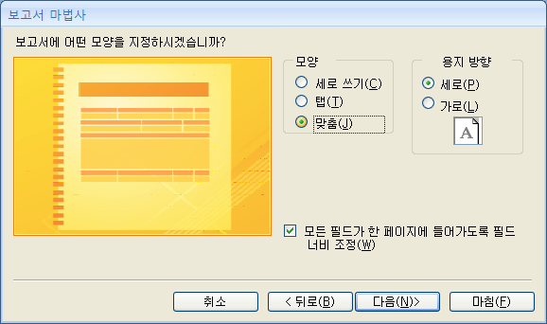
보고서의 모양과 용지를 설정 한 후 다음 버튼을 누른다.

Slide 10
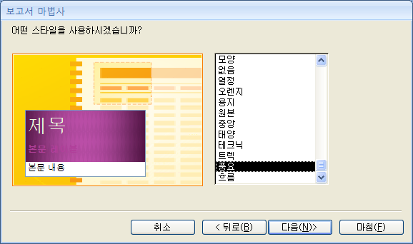
원하는 스타일을 설정 한 후 다음 버튼을 누른다.

Slide 11
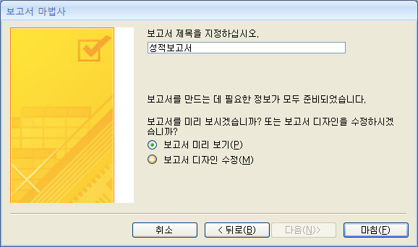
보고서 제목을 입력한 후 마침 버튼을 누른다.

Slide 12
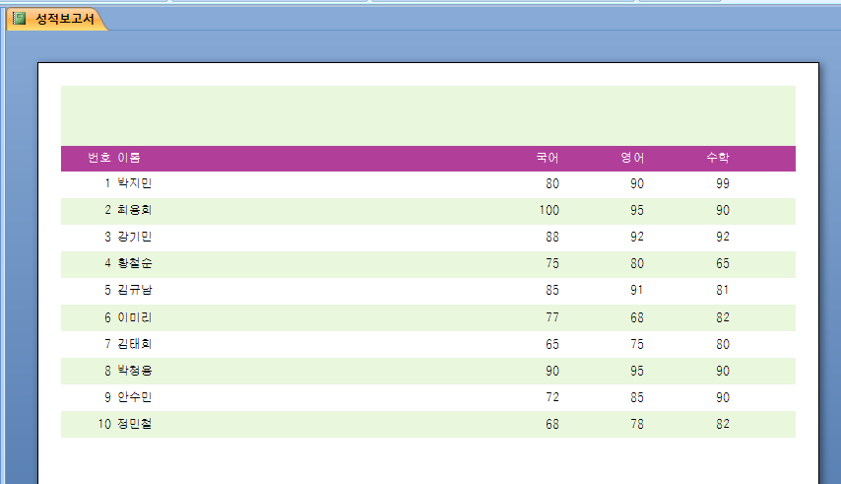
지정된 형식과 스타일의 보고서가 완성된 것을 확인할 수 있다.

Slide 13
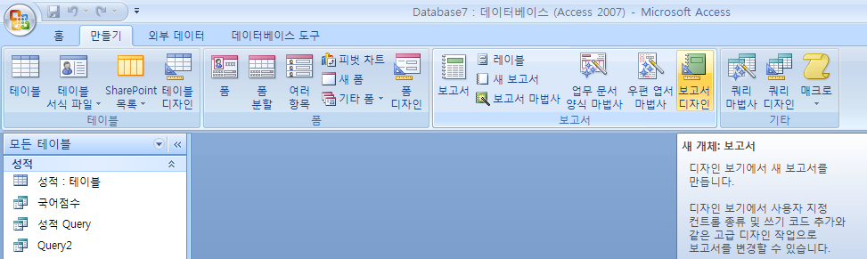
챠트보고서
만들기
리본 메뉴의 [만들기]탭의 [보고서]그룹의 [보고서디자인] 아이콘을 눌러 실행한다.

Slide 14
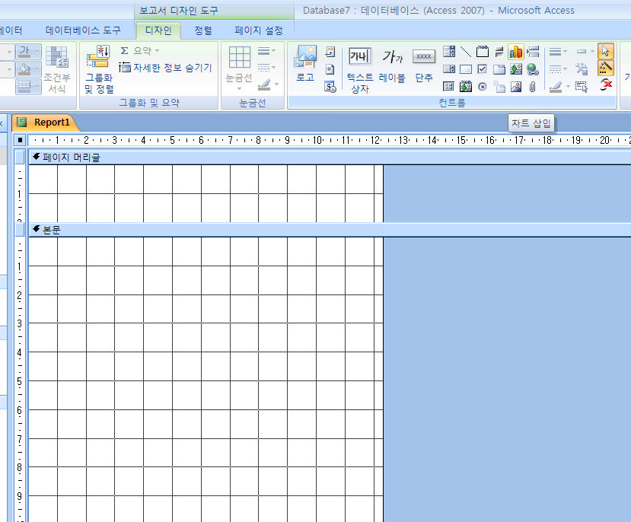
리본 메뉴의 [보고서디자인 도구]의 [디자인]탭의 [컨트롤]그룹의 [차트삽입] 아이콘을 눌러 실행한다.

Slide 15
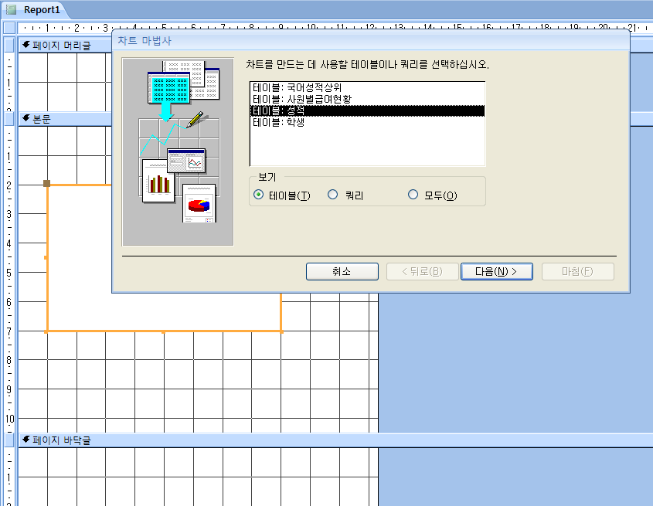
차트삽입 아이콘을 눌러 보고서의 본문영역을 클릭하면 차트마법사가 실행된다. 원하는 테이블또는 쿼리를 선택 한 후 다음을 누른다.

Slide 16
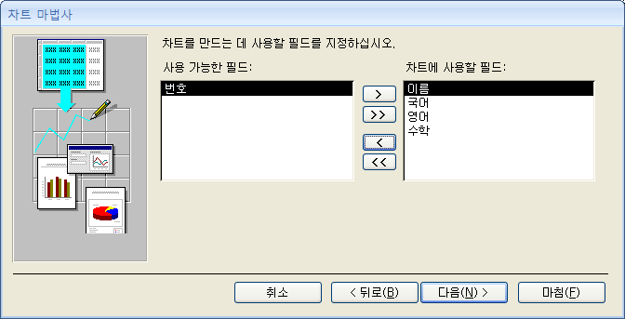
차트에 삽입할 필드를 선택한 후 다음을 누른다.

Slide 17
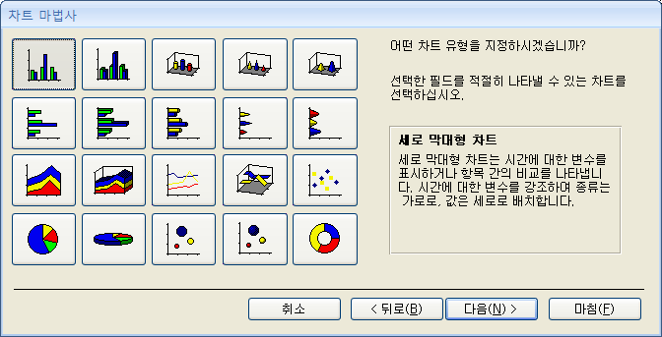
원하는 차트 모양을 선택한 후 다음을 누른다.

Slide 18
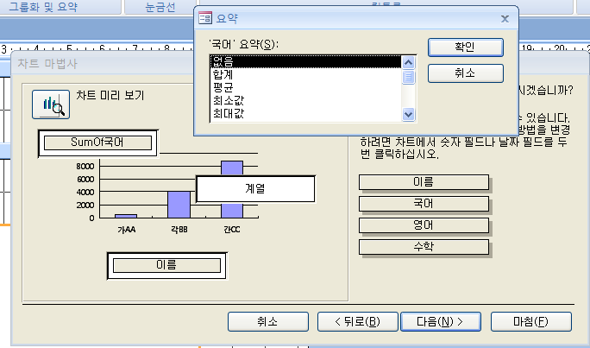
“ SumOf국어”를 더블클릭 한 후 “없음”을 선택하고 확인을 누른다.

Slide 19
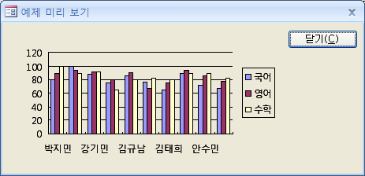
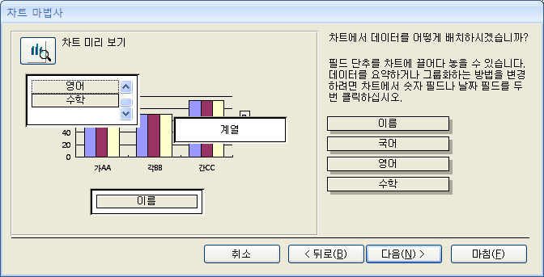
영어 , 수학도 끌어다 놓고,“ SumOf영어”와“ SumOf수학” 를 더블클릭 한 후 “없음”을 선택하고 확인을 누른다.
[차트 미리보기] 를 누르면 실행된 차트를 미리볼 수 있다.

Slide 20
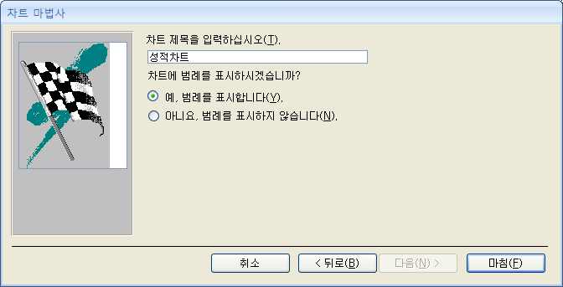
차트제목을 입력한 후 마침을 누른다.

Slide 21
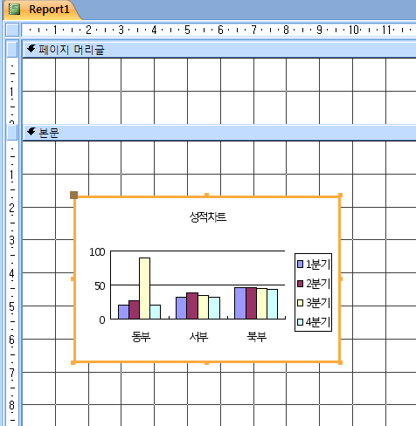
보고서 영역에 차트가 완성되었으나 보고서보기를 눌러야 제대로 확인 할수 있다.

Slide 22
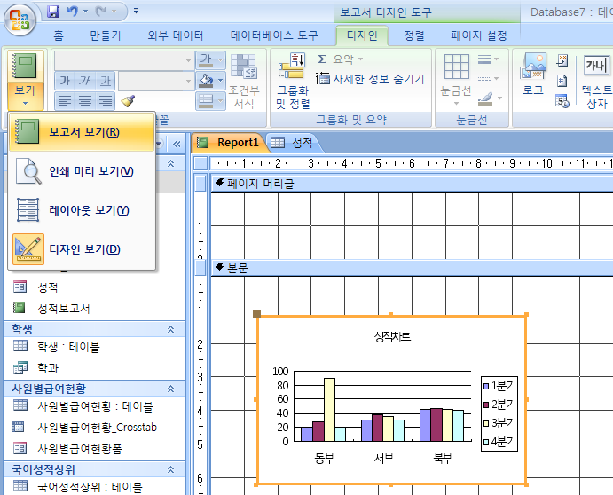
보기모드를 [보고서보기]로 선택한다.

Slide 23
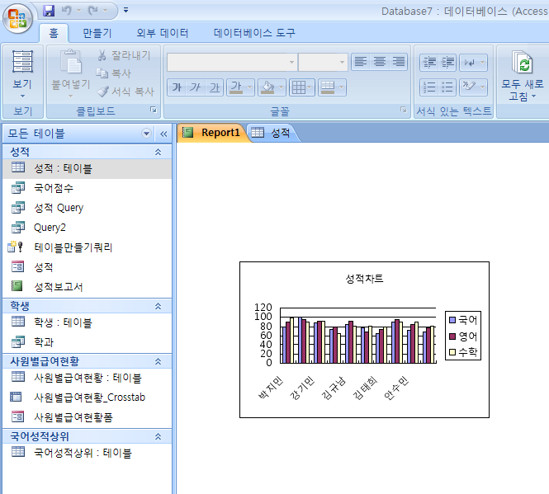
차트보고서가 작성된 것을 확인할 수 있다.

Slide 24
기출문제풀이1 (2009년 3회)
다음 중 보고서의 주요 용도로 옳은 것은?
① 데이터 입력
② 정보 추출
③ 프린터 출력
④ 데이터 저장

Slide 25
기출문제풀이2 (2008년 2회)
보고서를 인쇄하기 위해 「페이지 설정」대화 상자의 속성들을 조절하고자 한다. 이에 대한 설명으로 옳지 않은 것은?
①「여백」탭 : 용지의 여백을 설정하고 데이터만 인쇄할지의 여부를 선택한다.
②「행」탭 : 여러 행으로 구성된 보고서의 행 레이아웃 속성을 이용해서 ‘행 우선’ 또는 ‘열 우선’을 선택하여 인쇄를 지정한다.
③「용지」탭 : 용지의 방향 및 크기를 지정한다.
④「열」탭 : 여러 열로 구성된 보고서의 열 레이아웃 속성을 이용해서 ‘행우선’ 또는 ‘열 우선’을 선택하여 인쇄를 지정한다.

Slide 26
기출문제풀이3 (2008년 3회)
다음 중 액세스에서 작성할 수 있는 보고서의 종류가 아닌 것은?
① 컬럼 형식 보고서
② 차트
③ 탭 형식 보고서
④ 플로우차트

Slide 27
정답
문제1 => ③
문제2 => ②
문제3 => ④

Slide 28
정 리
1. 보고서의 개념
2. 보고서 구성
3. 보고서 만들기

